Slide 2
Em đã từng tham gia những sinh hoạt
tập thể nào ?
Notes:
Chắc hẳn các em đã được tham gia rất nhiều hoạt động ở trường, ở lớp rồi đúng ko?
Vậy em đã từng tham gia những sinh hoạt tập thể nào ?

Slide 3
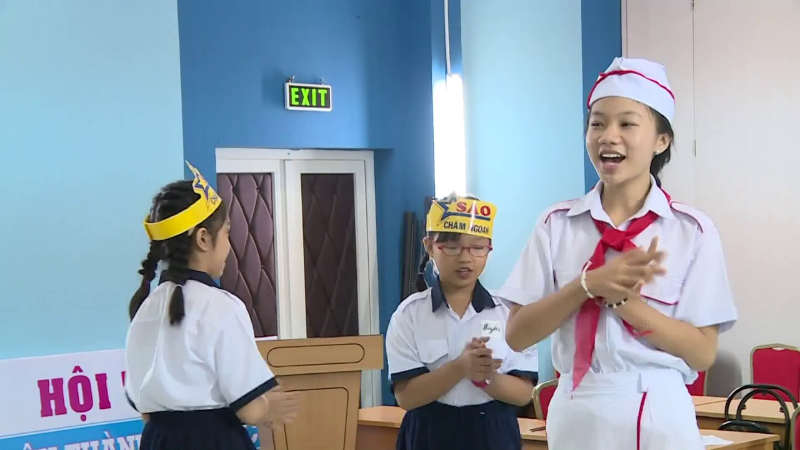
Sinh hoạt Sao

Slide 4
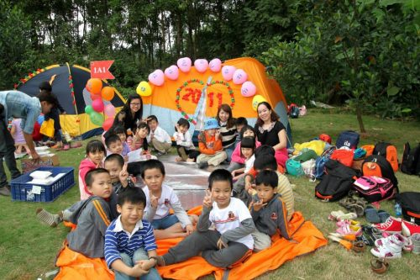
Cắm trại

Slide 5
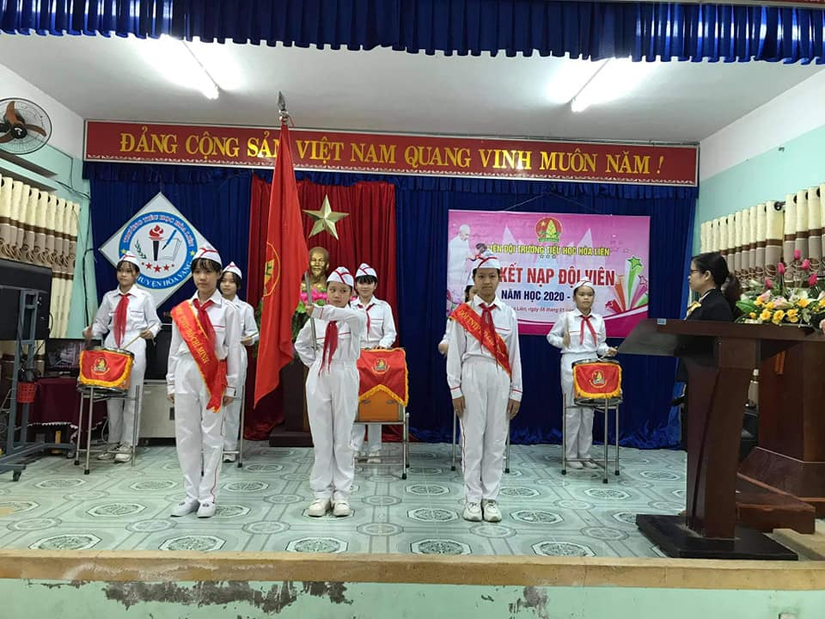
Kết nạp Đội viên

Slide 6
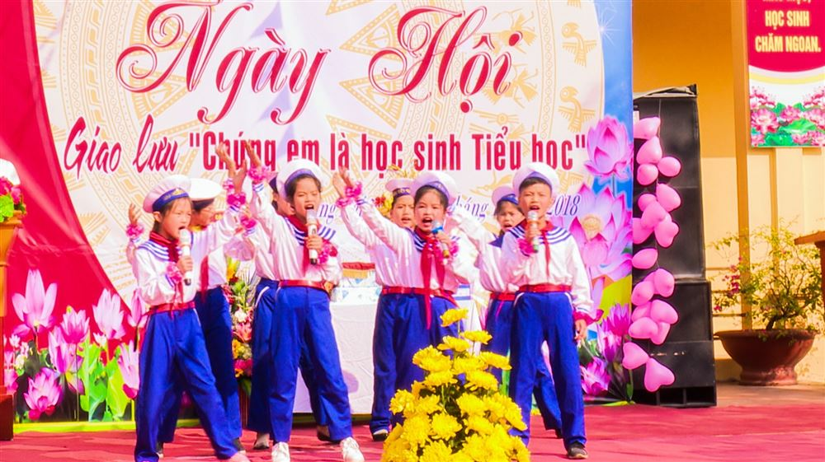
Giao lưu với trường bạn

Slide 7
Sinh hoạt Sao
Cắm trại
Kết nạp Đội viên
Giao lưu với trường bạn
Notes:
Mỗi hoạt động trước khi diễn ra cần phải lập chương trình cụ thể để hoạt động diễn ra theo trình tự và đạt hiệu quả cao.

Slide 8
LẬP CHƯƠNG TRÌNH HOẠT ĐỘNG
Notes:
Trong cuộc sống, chúng ta thường có những buổi sinh hoạt tập thể. Muốn buổi sinh hoạt ấy đạt hiệu quả cao, chúng ta phải lập một chương trình hoạt động cụ thể. Trong tiết học ngày hôm nay, cô trò chúng ta sẽ cùng tìm hiểu về vấn đề đó qua bài tập làm văn LẬP CHƯƠNG TRÌNH HOẠT ĐỘNG trang 23. Bài học thuộc tuần 20 của chủ điểm NGƯỜI CÔNG DÂN

Slide 9
Bước đầu biết cách lập chương trình hoạt động cho buổi sinh hoạt tập thể.
Xây dựng được chương trình liên hoan văn nghệ của lớp chào mừng này 20/11 (theo nhóm).

Slide 10
1
Đọc câu chuyện dưới đây và trả lời câu hỏi:
Sắp tới ngày Nhà giáo Việt Nam 20 - 11, lớp tôi bàn việc chúc mừng thầy cô. Có bạn đề nghị liên hoan tại lớp. Có bạn nói đi cắm trại cùng thầy cô sẽ vui hơn. Ồn ào một hồi, chẳng ai nghe ai.

Slide 11
Cuối cùng, lớp trưởng Thủy Minh lên tiếng. Lớp trưởng có khác, nói nghe rất được. Để hòa vào không khí vui chung của toàn trường, chúng tôi sẽ không đi cắm trại xa mà tổ chức ngay tại lớp một buổi liên hoan thật rôm rả. Sẽ có hoa quả, bánh kẹo, có báo tường và một chương trình văn nghệ "cây nhà lá vườn".

Slide 12
Việc chuẩn bị hoa quả, bánh kẹo, chén đĩa,… được giao hoàn toàn cho các bạn nữ. Bạn Tâm, bạn Phượng sẽ chỉ huy chuyện bếp núc này. Nhóm các bạn Trung, Nam, Sơn lo trang trí lớp học. Báo tường thì ai cũng phải viết, vẽ hoặc sưu tầm. Lớp trưởng là chủ bút cùng nhóm biên tập lo ra báo. Các tiết mục văn nghệ cũng được phân công cụ thể cho từng người, từng nhóm.

Slide 13
Buổi liên hoan diễn ra thật vui vẻ. Lớp học được trang hoàng đẹp và đầm ấm. Thu Hương dẫn chương trình rất có duyên. Tuấn Béo diễn kịch câm làm ai nấy cười rũ. Còn Huyền Phương, hằng ngày bẽn lẽn là thế, nhưng hôm đó kéo đàn thật sành điệu.
Thầy chủ nhiệm rất cảm động. Thầy khen báo tường của lớp hay, khen các tiết mục biểu diễn rất tự nhiên, khen buổi sinh hoạt đã được tổ chức chu đáo.

Slide 14
Trên đường về, chúng tôi không ngớt lời bàn tán về buổi liên hoan. Ai cũng hài lòng, cảm thấy gắn bó với nhau hơn sau thành công của buổi sinh hoạt tập thể lần đầu tiên do chính chúng tôi tự tổ chức.

Slide 15
Câu chuyện nói về việc gì?
Câu chuyện nói về các bạn trong lớp
tổ chức chương trình văn nghệ
Chào mừng ngày Nhà giáo Việt Nam
20 tháng 11

Slide 16
Em hiểu cụm từ
“bếp núc” là gì?
Chỉ việc chuẩn bị
thức ăn, thức uống

Slide 17
a) Các bạn trong lớp tổ chức buổi liên hoan văn nghệ nhằm mục đích gì?
b) Để tổ chức buổi liên hoan cần làm những việc gì? Lớp trưởng đã phân công như thế nào?
c) Hãy thuật lại diễn biến của buổi liên hoan.

Slide 18
Các bạn trong lớp tổ chức buổi liên hoan văn nghệ nhằm mục đích gì ?
Chúc mừng thầy cô giáo nhân ngày Nhà giáo Việt Nam 20 – 11, bày tỏ lòng biết ơn thầy cô.
Mục đích
Notes:
Các bạn trong lớp tổ chức buổi liên hoan văn nghệ nhằm mục đích gì ?
Qua câu hỏi trên, các em có thể thấy, một kế hoạch hoạt động cần có mục đích rõ ràng phải ko nào? (click cho chữ MỤC ĐÍCH hiện ra)

Slide 19
Để tổ chức buổi liên hoan cần làm những việc gì?
a) Cần chuẩn bị: bánh, kẹo, hoa quả, chén đĩa; làm báo tường, chương trình văn nghệ.
b) Phân công:
Bánh, kẹo, hoa quả, chén đĩa: Tâm, Phượng và các bạn nữ.
Trang trí lớp học: Trung, Nam, Sơn.
Các tiết mục (dẫn chương trình Thu Hương):
+ Kịch câm - Tuấn
+ Kéo đàn - Huyền Phương
Notes:
Để tổ chức buổi liên hoan cần làm những việc gì?
Lớp trưởng đã phân công những nhiệm vụ cụ thể nào?

Slide 20
Lớp trưởng đã phân công như thế nào?
Rất cụ thể, hợp lí
Mỗi nội dung được phân công cho một nhóm
Phân công chuẩn bị
Notes:
Qua câu hỏi số 2, các em có thể thấy, một kế hoạch hoạt động cần có sự phân công chuẩn bị chi tiết phải ko nào? (click cho chữ PHÂN CÔNG CHUẨN BỊ hiện ra)

Slide 21
Hãy thuật lại diễn biến của buổi liên hoan.
Buổi liên hoan diễn ra rất vui vẻ. Mở đầu là chương trình văn nghệ. Thu Hương dẫn chương trình, Tuấn Béo biểu diễn kịch câm, Huyền Phượng kéo đàn... Cuối cùng thầy chủ nhiệm phát biểu khen báo tường của lớp hay, khen các tiết mục biểu diễn tự nhiên, buổi liên hoan tổ chức chu đáo.
Chương trình cụ thể
Notes:
Qua câu hỏi cuối cùng, các em có thể thấy, một kế hoạch hoạt động cần có chương trình cụ thể, (click cho chữ chương trình cụ thể hiện ra)

Slide 22
2
Giả sử em là lớp trưởng trong câu chuyện trên, em hãy lập chương trình hoạt động của lớp để tổ chức buổi liên hoan văn nghệ chào mừng Ngày Nhà giáo Việt Nam 20-11.

Slide 23
Em dựa vào bài văn để xây dựng hoạt động dựa trên ba nội dung chính sau:
- Mục đích.
- Phân công chuẩn bị.
- Chương trình cụ thể.

Slide 24
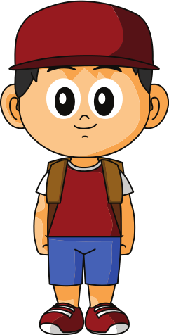
Chương trình liên hoan văn nghệ
chào mừng Ngày Nhà giáo Việt Nam 20/11 (lớp 5A)
I. Mục đích
Chúc mừng và bày tỏ lòng biết ơn thầy, cô.
II. Phân công chuẩn bị
1. Bánh kẹo, hoa quả, chén đĩa, hoa,...: Tâm, Phượng...
2. Trang trí: Trung, Nam, Sơn
3. Báo: Thủy Minh và ban biên tập
4. Tiết mục văn nghệ:
- Dẫn chương trình: Thu Hương
- Kịch câm: Tuấn
- Kéo đàn: Huyền Phương
- Múa: tổ 2
- Tam ca nữ: Mai, Huệ, Linh
- Hoạt cảnh kịch: Lòng dân (tổ 4)
5. Dọn lớp sau buổi lễ: cả lớp.

Slide 25
III. Chương trình cụ thể
1. Phát biểu chúc mừng và tặng hoa thầy cô: Thủy Minh
2. Giới thiệu báo tường: Dũng
3. Liên hoan văn nghệ - Ăn bánh ngọt, uống nước.
- Giới thiệu chương trình Văn Nghệ chào mừng thầy cô: Thu Hương
- Biểu diễn:
+ Kịch câm
+ Kéo đàn vi-ô-lông
+ Múa
+ Tam ca nữ
+ Hoạt cảnh kịch
Kết thúc: Thầy chủ nhiệm phát biểu.

Slide 26
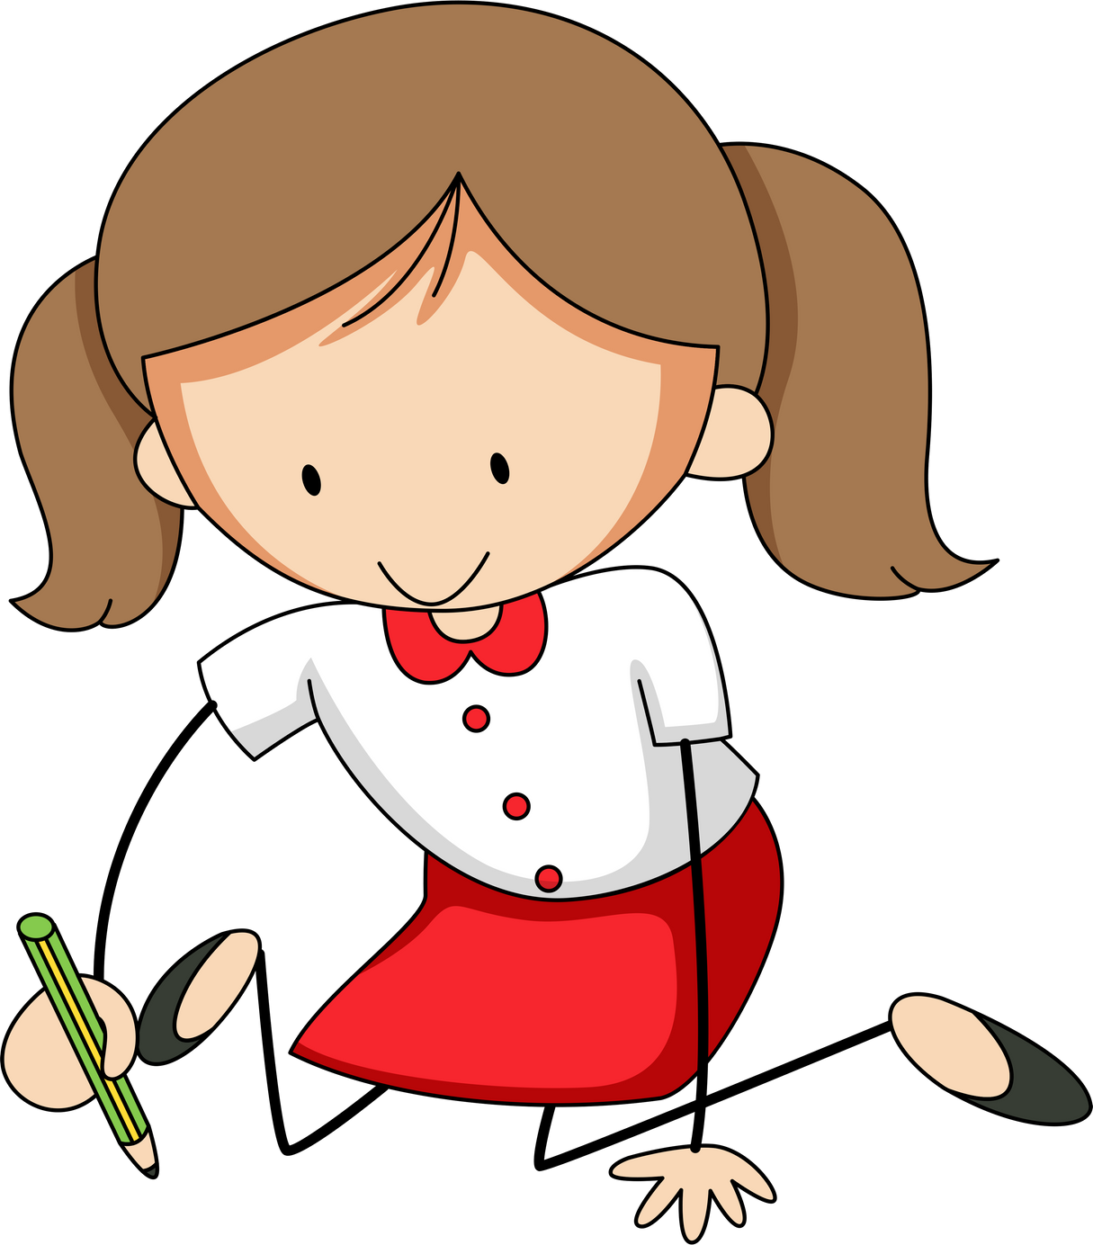
Notes:
Với những gợi ý như trên, các em có thời gian … phút để lập chương trình. Chúng ta bắt đầu viết nào!
Thời gian đã hết, cô mời 1 em xung phong đọc cho cả lớp cùng nghe. Các bạn khác nghe kĩ và nhận xét cho bài của bạn nhé!

Slide 27
Notes:
Các em thân mến, bài học của lớp chúng mình đến đây là kết thúc. Bài học hôm nay đã giúp các em lập chương trình cụ thể cho buổi liên hoa văn nghệ chào mừng Ngày Nhà giáo Việt Nam 20/11. Để giúp các em hiểu rõ hơn, chúng ta sẽ lại gặp nhau trong tiết Lập chương trình hoạt động trang 32. Các em nhớ chuẩn bị bài nhé!

Slide 28
Chúc các em học tốt

